Slide 1
Unicode概要

Slide 2
狙い
・ユニコードとは何か
・他の文字コードとの違い
・

Slide 3
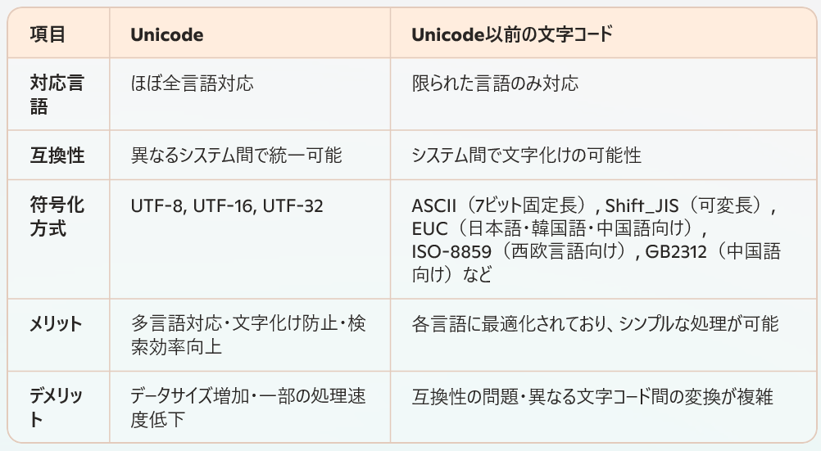
Unicode(ユニコード)とは
・世界中の文字を統一的に扱えるようにした文字の一覧
・特徴を下表にまとめました
・ユニコードのおかげでテキストで柔軟な絵文字表現ができるようになりました！ ( ｰ`дｰ´)ｷﾘｯ

Slide 4
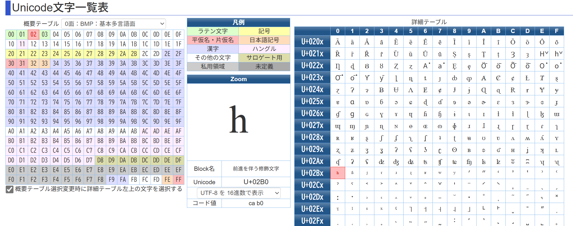
Unicodeの内容
・以下のページでUnicodeの全体的なイメージをつかみましょう
Unicode文字一覧表 - instant tools

Slide 5
Unicodeと文字コード
・冒頭で、Unicodeは世界中の文字を統一的に扱えるようにした文字の一覧と説明しました。
・それをコンピュータ上で保存・送信する際のフォーマット（符号化方式）として、UTF-8, UTF-16, UTF-32 などがあります。

Slide 6
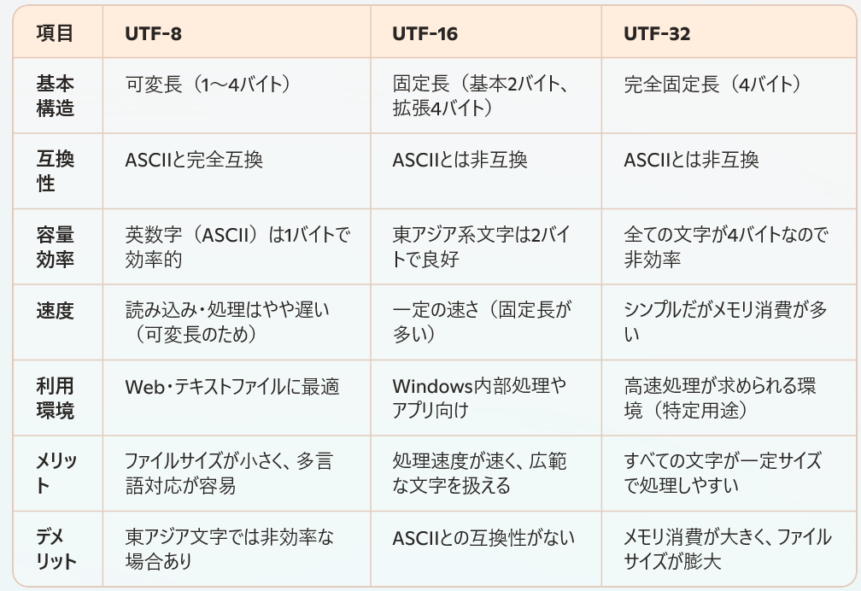
Unicodeと文字コード
・冒頭で、Unicodeは世界中の文字を統一的に扱えるようにした文字の一覧と説明しました。
・それをコンピュータ上で保存・送信する際のフォーマット（符号化方式）として、UTF-8, UTF-16, UTF-32 などがあります。

Slide 7
UTF-8
・

